Slide 1
Les controverses climatiques aux EUA: la politique des données climate controveries in the USA: the politics of data
Text of this slide presentation copyright
Paul N. Edwards, 2010. May be freely reused,
in whole or in part, as long as due credit is given.
Images in this presentation were downloaded from
the Internet without regard to copyright. Use at
your own risk.
Paul N. Edwards
School of Information, University of Michigan

Slide 2
Un peu d’histoire a little history
2 moyens d’étudier le climat: les modèles et les données
2 ways to study climate: models and data
1960s: premiers modèles climatiques
1970-1995: les modèles dominent la question du changement climatique
models dominated the question of climate change
1995: GIEC, “la plupart de l’evidence….”
IPCC: “the balance of evidence” shows GW is occurring and is anthropogenic
2000-présent: un changement important… les sceptiques attaquent les données
si les données peuvent être montreées faussent ou très incertaines, il n’est pas nécessaire qu’on réagit
Notes:
en gros, on a deux moyens pour étudier le climat: les modèles du système climatique, et les données sur le passé, c’est-à-dire l’histoire de l’atmosphère et des océans.
Dans les années 1990 -- avant que le GIEC n’a affirmé, en 1995, que la plupart de l’évidence montrait que la terre réchauffe – la politique climatique centrée sur les modèles du climat. A cet époque la modélisation était en train de devenir une méthode principale dans toutes les sciences physiques, mais elle n’était pas encore tout à fait établi.
A cet époque, également, on n’avait pas encore des bases de données sufisamment grandes et sufisamment précises pour
Depuis l’an 2000, les scientifiques affirment qu’ils sont de plus en plus certains que la terre rèchauffe, et les bases de données ont été scrutées ajustées, et corrigées à milles reprises. Les gros résultats sont toujours les mêmes: la terre a réchauffé d’à peu près 0.75°C depuis l’ère pré-industrielle. Mais les détails, ça change tous le temps.
D’autres intervenants de ce colloque, dont notamment Naomi Oreskes et James Hoggan, vous avez parlé des gens et des intérêts politiques qui influencent le débat aux EUA. Moi je vais vous parler de comment la structure même de la science des données climatiques rend toujours possible une re-ouverture du débat sur les données. Maintenant qu’il n’est plus question d’une simple prévision par les modèles, mais d’une vérité qui se passe actuellement de nos jours, le débat aux EUA portent plutot sur les données elles-mêmes.

Slide 3
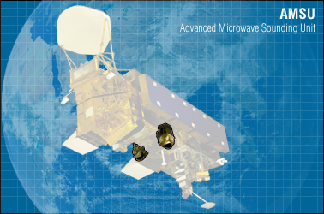
L’unité de sondage par micro-ondes (MSU) the microwave sounding unit
Un capteur micro-ondes monté sur une satéllite
1979-présent: 9 capteurs différents
Microwave sensor; 9 different instruments since 1979
Notes:
Il faut que je vous donne d’abord du contexte

Slide 4
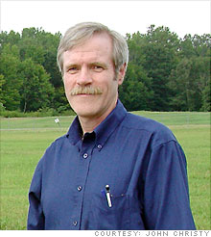
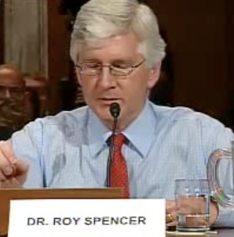
L’unité de sondage par micro-ondes (MSU) the microwave sounding unit
Premières interprétes de ces données: l’Université d’Alabama à Huntsville (UAH)
UAH: first interpreters of these data
1995: selon UAH, les données MSU montre un refroidissement planétaire à -0.06°C par décennie dans la troposphère basse
UAH says that MSU data show a slight global cooling of about -0.06°C per decade in the lower troposphere
John Christy
Notes:
Il faut que je vous donne d’abord du contexte

Slide 5
Les auditions sur l’intégrité de la science, 1995
1994: 104eme Congress: le soi-disant “révolution Républicaine”
“Les programmes de recherche scientifique doivent chercher et se laisser guider par des données empiriquement sensées”
“Science programs must seek and be guided by empirically sound data”
Sous-entendu: pas par les modèles et les théories
implied: not by models or theories
Les sceptiques: les données MSU réfutent la réchauffement planétaire
Christy 1995: “Hurrell et Trenberth évaluent la température de l’atmosphère à partir d’un modèle simple de régression linéaire…, et d’un modèle climatique planétaire, … mais les données du MSU mesure directement la température de l’atmosphère libre”
“others use models to estimate the temperature, but the MSU actually measures the temperature of the free atmosphere”
Notes:
Christy: un des deux personnes qui s’est chargée de l’interprétatons des données MSU depuis la fin des années 1970

Slide 6
Incliner la ligne: satéllites vs. radiosondes ca. 1999 tilting the line
Source: W. Soon et al., “Environmental Effects of Increased Atmospheric Carbon Dioxide,” Climate Research 13, no. 2 (1999): 153.
Notes:
en 1995 ils disaient toujours que le MSU indiquait un refroidissement lèger de la troposphère basse

Slide 7
Incliner la ligne: surface vs. satellite 2009 tilting the line
Global temperature anomaly in surface data vs. lower-troposphere MSU data from UAH V5.2 and RSS V3.2. Source of surface data: HadCRUT3 (P. Brohan et al., “Uncertainty Estimates in Regional and Global Observed Temperature Changes: A New Dataset from 1850,” Journal of Geophysical Research 111, D12106). Source of RSS data: TLT V3.2 (C. Mears and F. Wentz, “Construction of the Remote Sensing Systems V3.2 atmospheric temperature records from the MSU and AMSU microwave sounders,” Journal of Atmospheric and Oceanic Technology, in press). Source of UAH data: TLT GLHMAM 5.2 (J. Christy, “Error Estimates of Version 5.0 of MSU/AMSU Bulk Atmospheric Temperatures,” Journal of Atmospheric and Oceanic Technology 20 (2003), 613–29). All data updated through 2008. Graphic by Robert A. Rohde.
Notes:
UAH 5.2
RSS v. 3.2

Slide 8
climategate

Slide 9
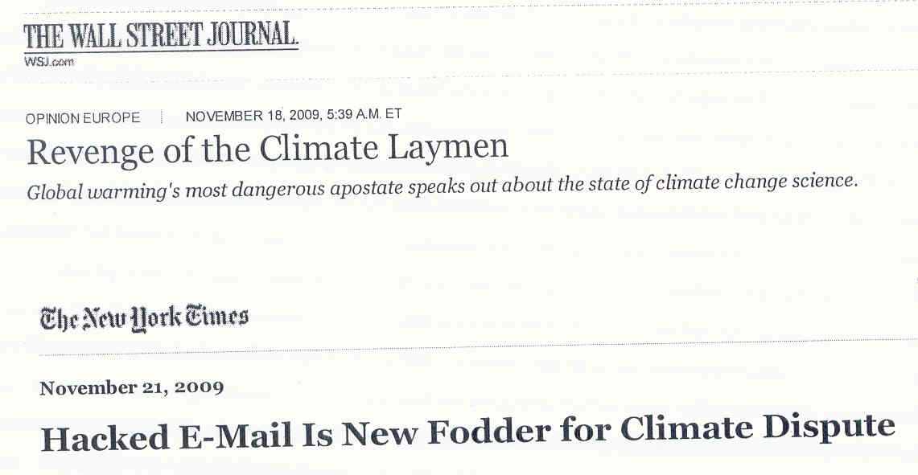
Novembre 2009
Notes:
En novembre 2009, une personne ou des personnes inconnues ont fait une fuite d’informations du Climatic Research Unit. Cette fuite comprend plus que mille courriels et des dizaines de bases de données.

Slide 10
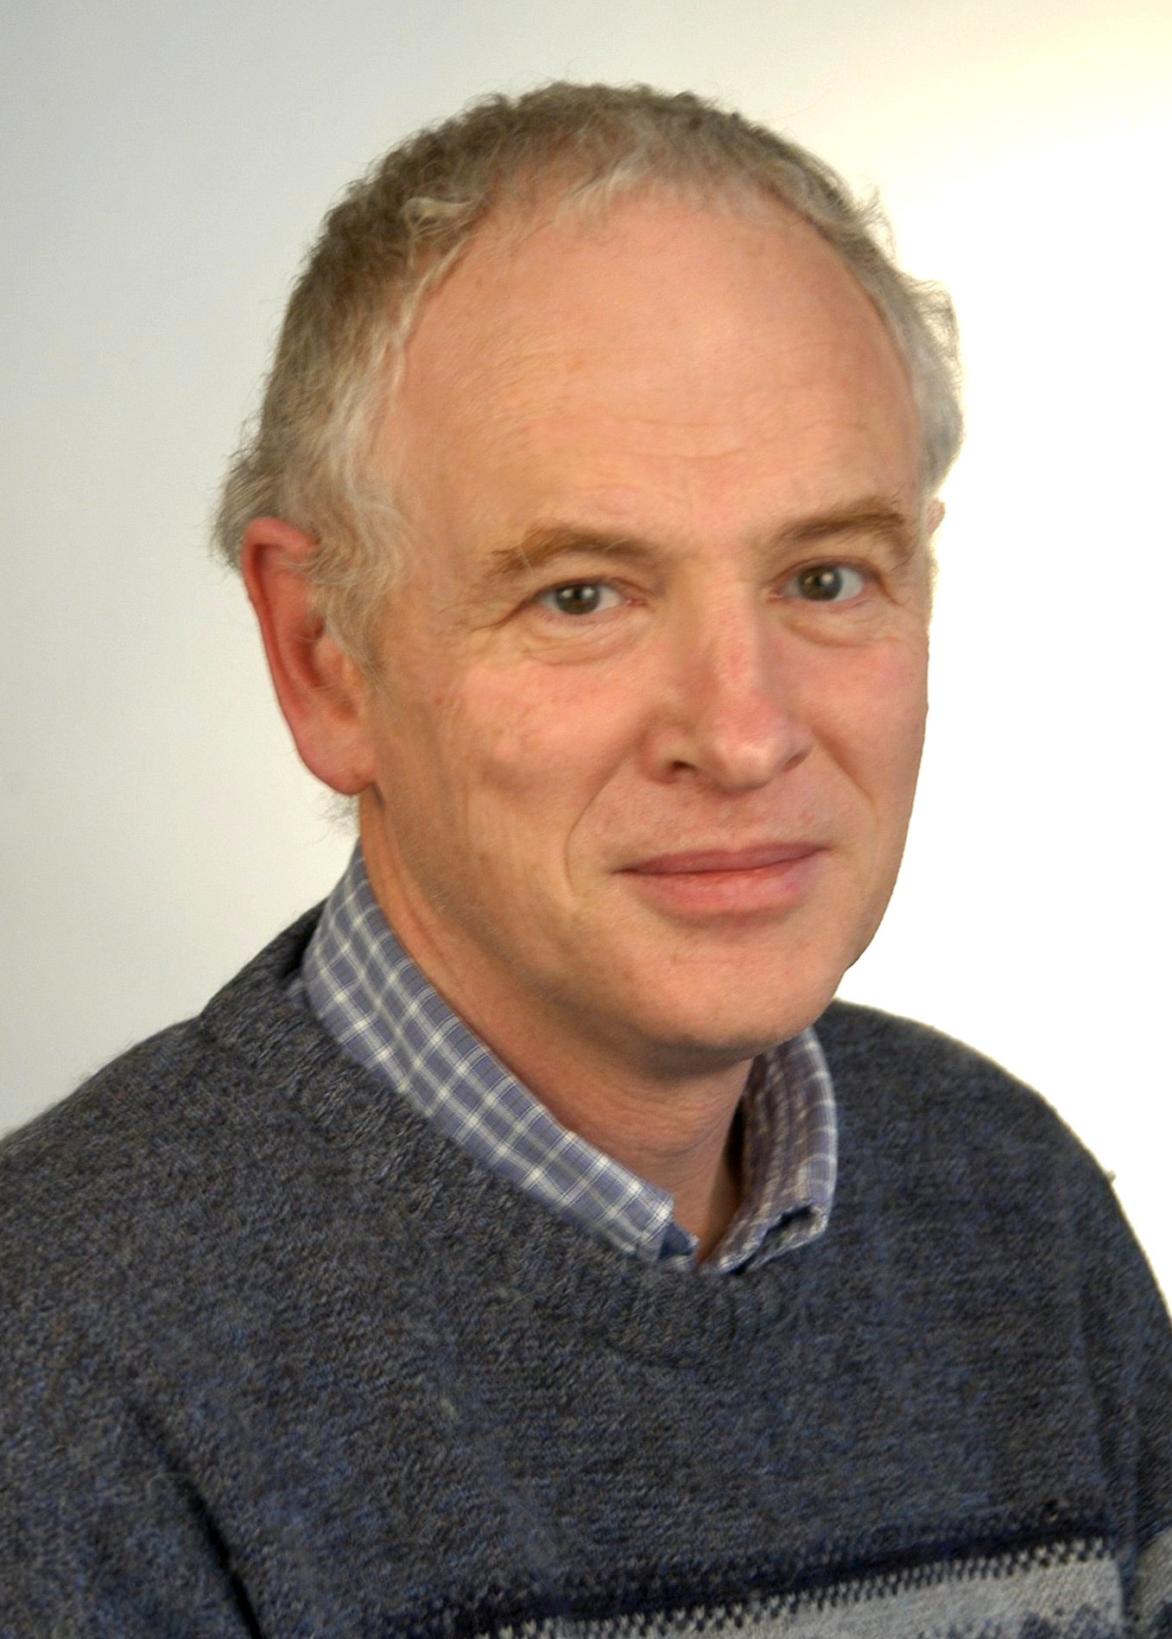
Le Climatic Research Unit (CRU)
Depuis les années 1980, maintient une base de données climatiques parmi les plus définitives du monde
maintains one of the most important climate data sets
Phil Jones
Notes:
Unité de recherche climatique
So, let’s take a look at some of the emails to see what the fuss is about.  Most of the emails are benign exchanges between scientists, largely of a technical nature. So, the emails you will be seeing do not represent typical email exchanges.  However, some emails show a desire to hide or manipulate data that doesn’t fit the “party line.”  In addition, these scientists are not merely impartial data analyzers, but political activists engaged in an concerted effort to influence energy policy. 

Slide 11
Climategate
2005 au Royaume Uni: passage d’une nouvelle loi sur la liberté de l’information administrative
2005: new Freedom of Information (FOI) Act in the UK
Été 2009: 105 demandes pour dossiers du CRU enregistrées sous la loi FOI
summer 2009: 105 requests to CRU under new FOI
Dont 58 de la part de Steve McIntyre, du blog Climate Audit
58 in one week from Steve McIntyre
Une mentalité de siège développe au CRU
CRU develops a siege mentality
Notes:
Unité de recherche climatique
So, let’s take a look at some of the emails to see what the fuss is about.  Most of the emails are benign exchanges between scientists, largely of a technical nature. So, the emails you will be seeing do not represent typical email exchanges.  However, some emails show a desire to hide or manipulate data that doesn’t fit the “party line.”  In addition, these scientists are not merely impartial data analyzers, but political activists engaged in an concerted effort to influence energy policy. 

Slide 12
Les courriels du CRU: une conduite pas digne de louange the CRU emails: scientists behaving badly
La plupart des courriels: sans intérêt, mais…
most CRU emails uninteresting
Quelques-uns fait preuve d’un désir de prévenir les sceptiques de gagner accès aux données climatiques
but some show a desire to keep datasets out of the hands of skeptics
Notes:
trick: une astuce pour faire quelque chose (de légitime)
Novembre 2009, survient la diffusion publique de bases de données climatiques ainsi que des milliers de courriels internes à l'Unité de recherche climatique (CRU) de l'Université de East Anglia par une ou des personne(s) inconnue(s). Les sceptiques (« naysayers » en anglais) du réchauffement planétaire saisissent l'occasion pour affirmer que les données ont subi des manipulations illégitimes, voire même des falsifications. Cette conférence examinera la suite de cette controverse, surtout aux USA et en Grande Bretagne, où l'épisode a eu de lourdes conséquences sur la confiance publique envers les climatologues et le Groupe Intergouvernemental d'experts sur l'Evolution du Climat (GIEC). La conférence explore également l'histoire des données climatiques et les moyens par lesquels a été découvert le réchauffement climatique de la Terre. Le conférencier expliquera pourquoi ces données restent aujourd'hui dans un état de changement quasi-perpétuel,même après plusieurs décennies d'études intensives, et pourquoi ce changement perpétuel est inhérent à la science du climat. L'analyse de la controverse « Climategate » portera enfin sur la tendance croissante actuelle vers une nouvelle transparence des méthodes et surtout des données scientifiques, avec des effets probablement largement corrosifs sur lareconnaissance de l'expertise scientifique.

Slide 13
Bloquer la relâche de données blocking the release of data
From: Phil Jones <p.jones@uea.ac.uk>
To: mann@virginia.edu
Subject: Fwd: CCNet: PRESSURE GROWING ON CONTROVERSIAL RESEARCHER TO DISCLOSE SECRET DATA
Date: Mon Feb 21 16:28:32 2005
Cc: "raymond s. bradley" <rbradley@geo.umass.edu>, "Malcolm Hughes" <mhughes@ltrr.arizona.edu>
Mike, Ray and Malcolm,
The skeptics seem to be building up a head of steam here ! Maybe we can use
this to our advantage to get the series updated !...
…The IPCC comes in for a lot of stick.
Leave it to you to delete as appropriate !
Cheers
Phil
PS I'm getting hassled by a couple of people to release the CRU station temperature data.
Don't any of you three tell anybody that the UK has a Freedom of Information Act !
Notes:
In this email, Phil Jones tells his fellow conspirators,  “PS I'm getting hassled by a couple of people to release the CRU station temperature data. Don't any of you three tell anybody that the UK has a Freedom of Information Act!” 

Slide 14
Les courriels du CRU: une conduite pas digne de louange the CRU emails: scientists behaving badly
Certains courriels semblent exprimer une intention de manipuler les données qui ne supportent pas à la tendance de réchauffement
seem to express intention to manipulate data that don’t support CC
P. Jones: “I’ve just completed Mike’s Nature trick of adding in the real temps to each series for the last 20 years (i.e from 1981 onwards) and from 1961 for Keith’s to hide the decline.”
Mal interprété et sur-interprété par les médias et les climato-sceptiques
wrongly interpreted and over-interpreted by media and climate skeptics
Notes:
trick: une astuce pour faire quelque chose (de légitime), un moyen malin de faire une chose compliquée
hide the decline – cacher le déclin (la baisse) – ce n’est pas une référence à la température, mais au déclin de fiabilité de l’utilisation des cernes comme données indirectes pour la température depuis les années 1960. On n’est pas encore sur des causes de ce déclin; ça pourrait eêtre par exemple la diminution globale dans la proportion de lumière solaire qui atteint la surface, ou également des causes multiples de caractère locale.
Novembre 2009, survient la diffusion publique de bases de données climatiques ainsi que des milliers de courriels internes à l'Unité de recherche climatique (CRU) de l'Université de East Anglia par une ou des personne(s) inconnue(s). Les sceptiques (« naysayers » en anglais) du réchauffement planétaire saisissent l'occasion pour affirmer que les données ont subi des manipulations illégitimes, voire même des falsifications. Cette conférence examinera la suite de cette controverse, surtout aux USA et en Grande Bretagne, où l'épisode a eu de lourdes conséquences sur la confiance publique envers les climatologues et le Groupe Intergouvernemental d'experts sur l'Evolution du Climat (GIEC). La conférence explore également l'histoire des données climatiques et les moyens par lesquels a été découvert le réchauffement climatique de la Terre. Le conférencier expliquera pourquoi ces données restent aujourd'hui dans un état de changement quasi-perpétuel,même après plusieurs décennies d'études intensives, et pourquoi ce changement perpétuel est inhérent à la science du climat. L'analyse de la controverse « Climategate » portera enfin sur la tendance croissante actuelle vers une nouvelle transparence des méthodes et surtout des données scientifiques, avec des effets probablement largement corrosifs sur lareconnaissance de l'expertise scientifique.

Slide 15
Les courriels du CRU: une conduite pas digne de louange the CRU emails: scientists behaving badly
D’autres courriels discutent des moyens de ne pas permettre aux sceptiques de publier leurs articles dans les revues évaluée par les pairs
some discuss ways to stop skeptics from publishing in peer-reviewed journals
Notes:
trick: une astuce pour faire quelque chose (de légitime), un moyen malin de faire une chose compliquée
hide the decline – cacher le déclin (la baisse) – ce n’est pas une référence à la température, mais au déclin de fiabilité de l’utilisation des cernes comme données indirectes pour la température depuis les années 1960. On n’est pas encore sur des causes de ce déclin; ça pourrait eêtre par exemple la diminution globale dans la proportion de lumière solaire qui atteint la surface, ou également des causes multiples de caractère locale.
Novembre 2009, survient la diffusion publique de bases de données climatiques ainsi que des milliers de courriels internes à l'Unité de recherche climatique (CRU) de l'Université de East Anglia par une ou des personne(s) inconnue(s). Les sceptiques (« naysayers » en anglais) du réchauffement planétaire saisissent l'occasion pour affirmer que les données ont subi des manipulations illégitimes, voire même des falsifications. Cette conférence examinera la suite de cette controverse, surtout aux USA et en Grande Bretagne, où l'épisode a eu de lourdes conséquences sur la confiance publique envers les climatologues et le Groupe Intergouvernemental d'experts sur l'Evolution du Climat (GIEC). La conférence explore également l'histoire des données climatiques et les moyens par lesquels a été découvert le réchauffement climatique de la Terre. Le conférencier expliquera pourquoi ces données restent aujourd'hui dans un état de changement quasi-perpétuel,même après plusieurs décennies d'études intensives, et pourquoi ce changement perpétuel est inhérent à la science du climat. L'analyse de la controverse « Climategate » portera enfin sur la tendance croissante actuelle vers une nouvelle transparence des méthodes et surtout des données scientifiques, avec des effets probablement largement corrosifs sur lareconnaissance de l'expertise scientifique.

Slide 16
Une conduite illégale?
Le sénateur républicain James Inhofe fait appel à une enquête criminelle de 17 scientifiques
Sen. Inhofe calls for a criminal investigation of 17 scientists
“The released CRU emails and documents display unethical, and possibly illegal, behavior. The scientists appear to discuss manipulating data to get their preferred results. On several occasions they appear to discuss subverting the scientific peer review process to ensure that skeptical papers had no access to publication. Moreover, there are emails discussing unjustified changes to data by federal employees and federal grantees.”
United States Senate Committee on Environment and Public Works, Minority Staff report, “’Consensus’ Exposed: The CRU Controversy,” Feb. 2010
Notes:
Les courriels du CRU montrent une conduite malhonnête et peut-être illégale. Les scientifiques discutent la possibilité de manipuler les données pour y trouver leurs résultats préféres. Ils discutent de la subversion de la procédure d’évaluation par les pairs pour assurer que les articles sceptiques n’accède pas à la publication.”

Slide 17
les réponses scientifiques et politiques à climategate

Slide 18
Cacher le déclin?
Source: Waiting for Cooling (Fawcett & Jones 2008)

Slide 19
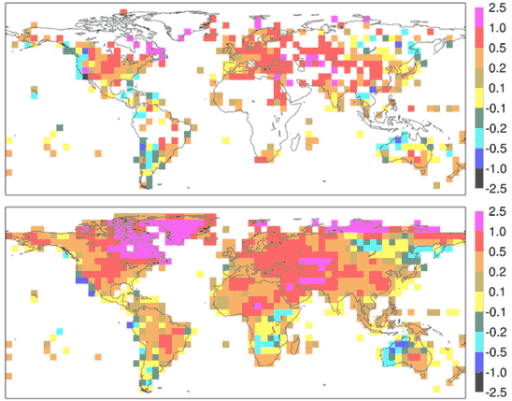
Increase in mean near-surface temperature (°C) from (1989-98) to (1999-2008)
Increase in mean near-surface temperature (°C) from (1989-98) to (1999-2008)
HadCRUT
ECMWF
Increase in mean near-surface temperature (°C) from (1989-98) to (1999-2008)
ECMWF uses uses all available surface temperature measurements, plus satellites, radiosondes, ships and buoys. Source: UK Met Office, Dec. 2009
Notes:
Déclin? quel déclin?
Une comparaison des changements de températures de surface entre 1989-98 et 1999-2008
en haut, temps. de surface du CRU (indications des stations de surface uniquement) et
Le Centre Européen pour la Prévision du temps à moyen terme a recalculé ces résultats en y ajoutant toutes les données disponibles, de satéllites, radiosondes, etc.
La stratégie des sceptiques est de trouver des milliers de détails qui peuvent être mis en question. de là

Slide 20
Les réponses administratives et politiques à Climategate official responses to Climategate
4 rapports disculpent le CRU, mais…
Rapport de Lord Oxburgh (Royal Society)
Rapport de Sir Muir Russell
House of Commons Science and Technology Committee
Évaluation de Pennsylvania State University (du cas de Mann)
Ces même rapports ne font que confirmer la conviction des climato-sceptiques que le réchauffement planétaire est une conspiration des scientifiques et des élites politiques
for skeptics, the reports confirm GW is a conspiracy of scientists and political elites
Mise en question de quel genre d’expert pourrait être un évaluateur “indépendante”
what type of expert could count as “independent”?
Notes:
mais du point de vue des sceptiques, ces rapports ne font que confirmer leur conviction que le réchauffement planétaire est une conspiration des scientifiques.
Une évaluation ’’indépendante,” selon eux, doit être mené par des gens qui au moins ne sont pas du même champ.

Slide 21
les effets de climategate sur l’opinion publique aux EUA

Slide 22
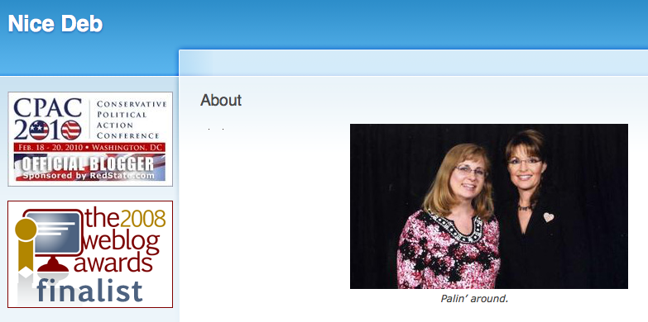
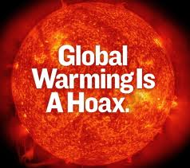
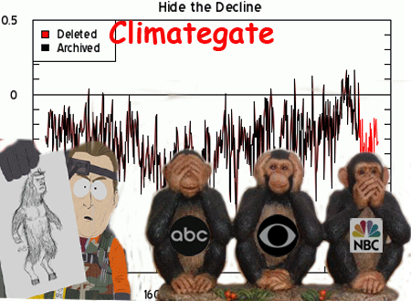
Notes:
Nice Deb: “I’m a conservative, Catholic, mom of 6 who enjoys goofing around on the intertubes.”

Slide 23
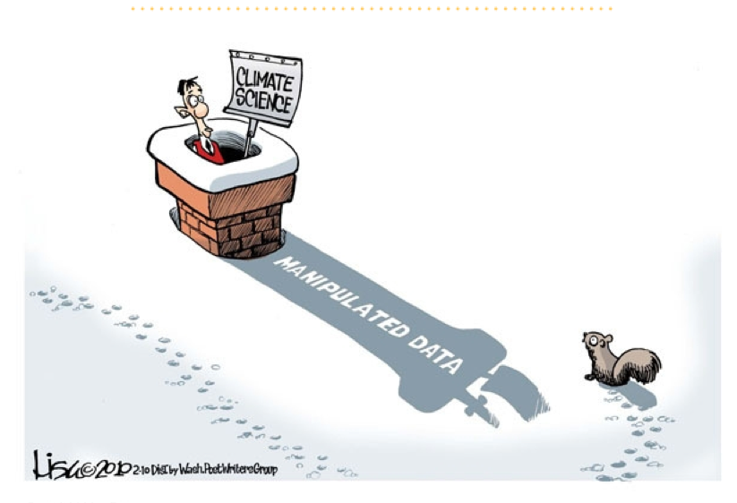
Notes:
les données manipulées
les grandes tombées de neigre sur la cote est des USA prouvent que la terre ne réchauffe pas

Slide 24
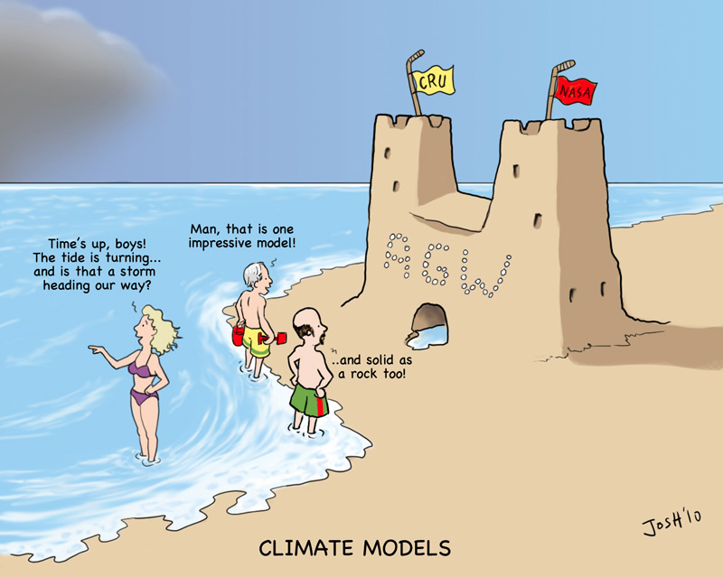
Notes:
Euh, c’est un modèle impressionant…
Et solide comme un rocher en plus…
un château de sable – un modèle d’un chateau

Slide 25
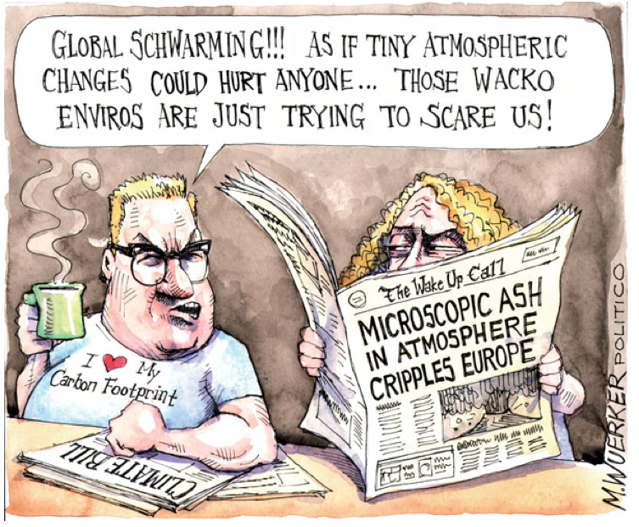
Notes:
Le réchauffement planétaire, bah! comme si des petits changements atmosphériques pouvaient nous faire mal…. Ils sont fous les écolos…
volcan d’islande - “les cendres microscopiques dans l’atmosphère paralysent l’Europe”

Slide 26
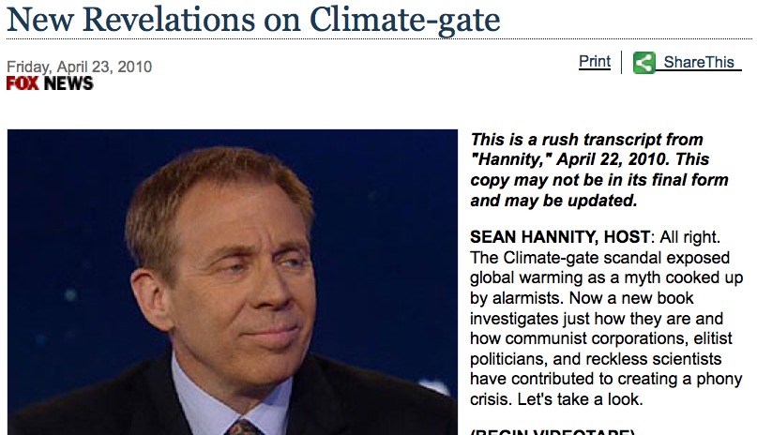
Notes:
Climategate a exposé le réchauffement climatique comme un mythe des alarmistes… Un nouveau livre fait rapport d’une enquête sur qui ils sont, et comment des entreprises communistes, politique élitistes, et scientifiques imprudents ont créé une crise faussé.

Slide 27
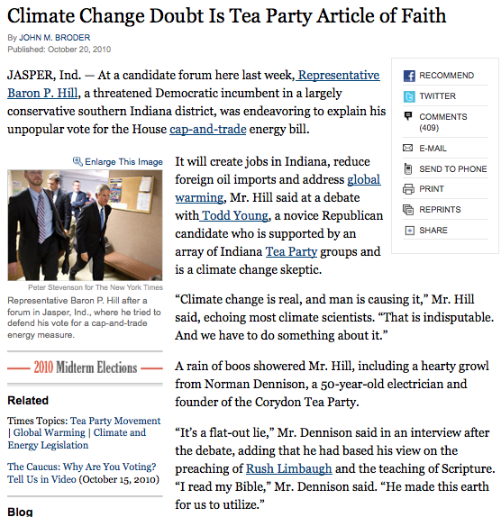
Notes:
Nier le changement climatique est un article de foi du parti du thé
Un électricien et fondateur du parti du thé - “C’est un mensonge…. Je lis mon Bible. Dieu a créé la terre pour que nous puissions l’utiliser.”

Slide 28
la structure de la science des données climatiques
Notes:
et ses effets sur la politique du climat

Slide 29
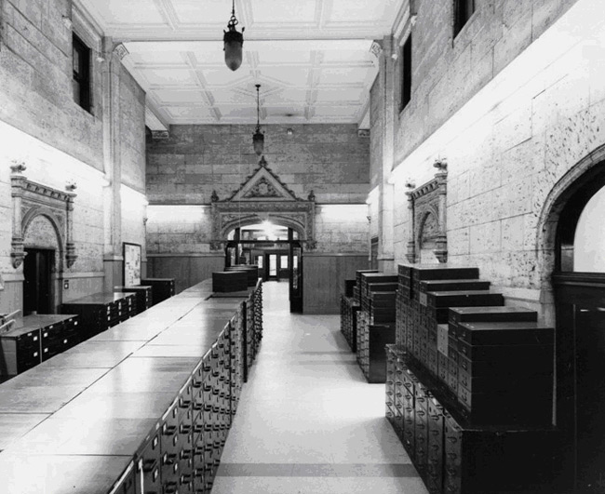
A Vast Machine
La friction des données
data friction
Les données en tant que choses
data are things
Toute opération sur les données prend du temps, consomme de l’énergie, ralentit le mouvement
every operation on data takes time, consumes energy, slows motion
Ramasser, traiter, transporter, stocker, gérer, accéder…
collect, process, move, store, manage, access…
Notes:
La salle d’entrée du Centre National des Données Méteorologiques à Asheville en Carolinie du Nord. Il ne restait plus de place pour stocker les cartes, dont il y avait des milliers, donc on les a mises dans des cabinets dans l’entrée. On s’inquiètait pour que le batiment ne s’ecroulent sous le poids énorme de cette masse géante de cartes perforées.

Slide 30
A Vast Machine
Rendre les données globales (planétaires)
making data global
Fabriquer une seule base de données à partir de sources de données hétérogènes
creating a single global dataset from heterogeneous data sources
Services météos nationaux
national meteorological services
Instruments différents
different instruments
Méthodes de mesurer différentes
different methods of measuring the same quantity
Notes:
satéllites, thermomètres, etc.

Slide 31
Méthodes de calculation de la température moyenne journalière
Source: Palutikof and Goddess, 1986
Notes:
méthodes en vigueur depuis 1900

Slide 32
Changements de jauges de précipitation (Karl et al. 1993) changes in precipitation gauges
Notes:
une marche
jauges de précipitation

Slide 33
L’inversion de l’infrastructure des données inverting the climate data infrastructure
La science du climat fonctionne (en partie) à base d’une inversion perpetuelle de sa propre infrastructure des données
climate science functions (in part) by a perpetual inversion of its own data infrastructure
Le climat, c’est l’histoire
climate is history
Les scientifiques du climat sont des historiens
climate scientists are historians
La friction des métadonnées
metadata friction
Les modèles pour l’analyse de données
data models
Si on veut rendre global les données, les indications brutes des capteurs ne sont pas des données
for making data global, raw sensor readings are not data

Slide 34
Toute connaissance du climat global — dans le passé, le présent, et le futur — est acquis par le moyen de modèles
all our climate knowledge — past, present, and future — passes through models (simulations, reanalysis, data analysis model)
Notes:
les modèles des données aussi bien que les modèles théoriques

Slide 35
les “audits” des données climatiques

Slide 36
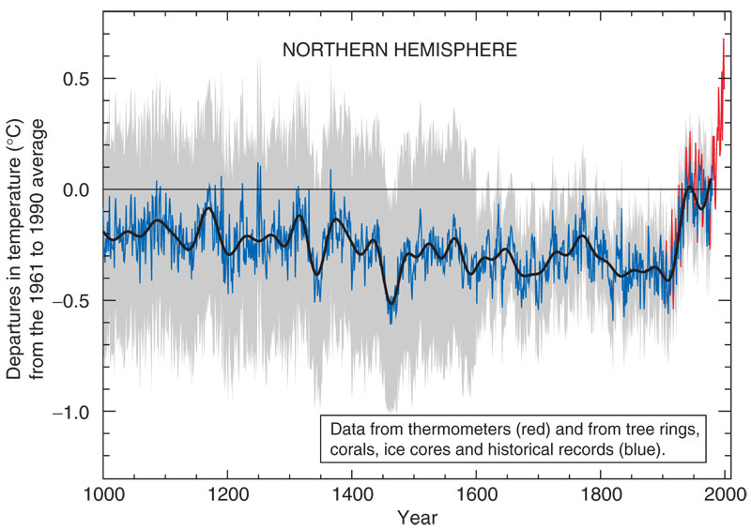
La crosse de hockey
Mann, Bradley & Hughes, Geophys. Res. Lett 26, (1999)

Slide 37
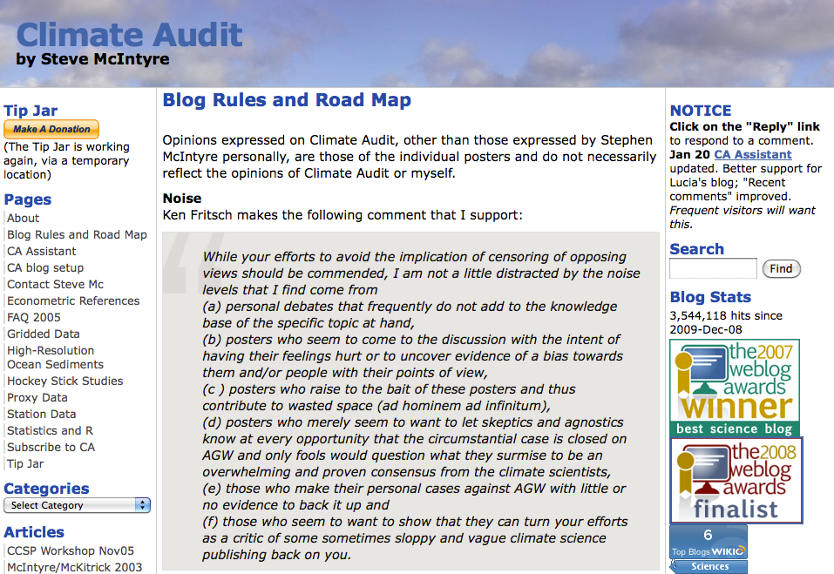

Slide 38
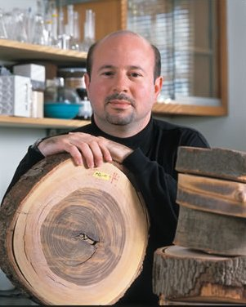
Climate Audit
Vers 2000: Stephen McIntyre demande ses données de Michael Mann
2000: McIntyre requests data from Mann
Mann lui en donne — mais pas toutes
Mann gave him some, but not all
McIntyre persiste, lance son blog
Demande aussi le code source de ses logiciels d’analyse
McIntyre demands all data and Mann’s analysis software as well
US House Subcommittee on Oversight and Investigation
D’autres agences engagés dans la controverse: NSF, NRC, AAAS, NAS…
other agencies drawn into the controversy
Notes:
Accuse Mann d’utiliser une méthode statistique trichée
Exige que Mann le livre son curriculum vitae, une liste de toutes ses sources de fonds, toutes ses données pour toutes ses articles publiés, les codes sources avec lesquels il produit ses résultats, et une “explication” de tout son travail pour le GIEC
Fondation nationale de la science, le Conseil national de recherche, l’Association américaine pour l’avancement de la science, l’Académie nationale des sciences…
Mann, the US Congress, the Intergovernmental Panel on Climate Change, the National Science Foundation, the American Association for the Advancement of Science, the National Academy of Sciences, the National Research Council,

Slide 39
Conseil national de recherche scientifique

Slide 40
surfacestations.org

Slide 41
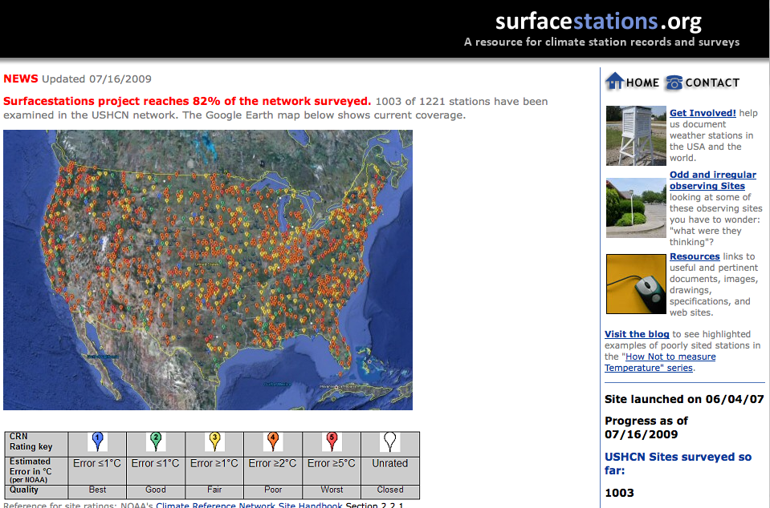
Notes:
une enquéte sur la validité des indications de température dans toutes les stations du réseau historique du climat des EUA. Cette enquête à été mené par des volontaires selon le protocole officiel de l’Administration nationale océanique et atmosphèrique.
des citoyens prennent part d’un audit, d’un ramassement de métadonnées sur l

Slide 42
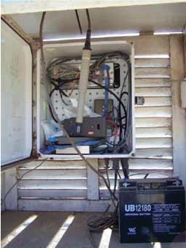
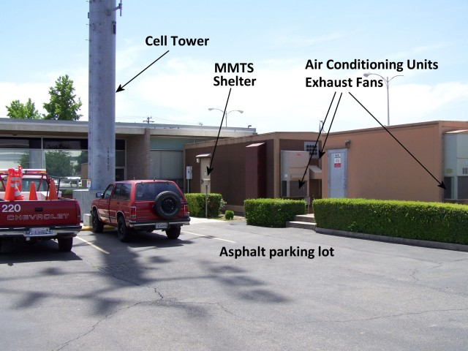
A. Watts, “Is the U.S. Temperature Record Reliable?”, Heartland Institute, 2009
MMTS = Maximum/Minimum Temperature System (thermistor électronique )
“Nous étions choqués par ce que nous avons trouvé… C’est probable que 9 sur 10 stations rapportent des températures en hausse parcequ’ils sont mal situées sur leurs sites (p. 3)”
Notes:
capteurs situés près des climatiseurs, près d’un parc de stationnement avec une surface de bitume

Slide 43
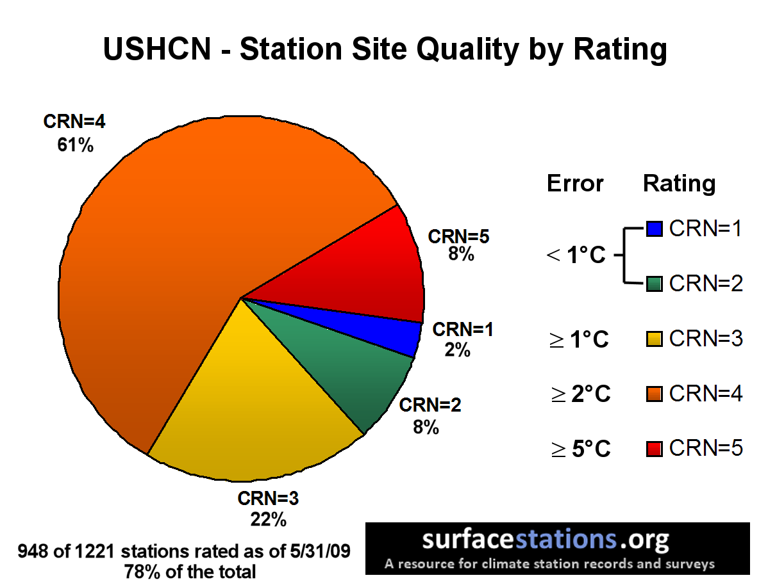
“Évaluations de la qualité des stations d’après le protocole de NOAA/NCDC: Climate Reference Network Rating Guide - adopted [sic] from NCDC Climate Reference Network Handbook, 2002, specifications for siting (section 2.2.1)”

Slide 44
Menne et al. (2010)
Confirment les données de surfacestations.org
confirm the metadata acquired by surfacestations.org
Comparent les stations bien situées avec celles qui sont mal situées
compares the stations with good exposure to those with poor exposure
Comparent les stations dans le USHCN avec celles dans le USCRN (Réseau de recherche climatique des EUA)
compares USHCN stations with USCRN
USCRN: 114 stations (y compris 7 en double)
Instruments très précis, en 3 exemplaires
Sites et instrumentation des stations sélectionnés selon les normes les plus rigoureux
USCRN is extremely precise, carefully built, multiple redundancies

Slide 45
US Climate Reference Network (USCRN)

Slide 46
Menne et al. (2010), Fig. 1
USHCN exposure classifications according to surfacestations.org (circles and triangles). Filled symbols are in agreement with independent assessments by NOAA/National Weather Service Forecast Office personnel. …Ratings 1 and 2 are treated as “good” exposure sites; ratings 3, 4 and 5 are considered “poor” exposure.
Source: “V1.05 USHCN Master Station List”. (Downloaded from www.surfacestations.org in June 2009. A more complete set of USHCN station classifications as referenced in Watts [2009] was not available for general use at the time of this analysis).

Slide 47
“Comparison of the [continental US] average annual (a) maximum and (b) minimum temperatures calculated using USHCN version 2 adjusted temperatures [Menne et al. 2009] and USCRN departures from the 1971-2000 normal. Good and poor site ratings are based on surfacestations.org.”
Source: Menne et al., "On the reliability of the U.S. Surface Temperature Record,” J. Geophys. Research (2010), Fig. 7

Slide 48
Menne et al. (2010)
Conclusion: l’exposition mauvaise de la majorité des stations USHCN est confirmé, mais…
confirms the poor exposure of the majority of stations in the USHCN, but…
“The bias in unadjusted maximum temperature data from poor exposure sites relative to good exposure sites is, on average, negative...
Adjustments applied to USHCN Version 2 data largely account for the impact of instrument and siting changes, although a small overall residual negative (“cool”) bias appears to remain…
We find no evidence that …US temperature trends are inflated due to poor station siting.”
Notes:
Pour les sites de mauvaise exposition relatives aux sites de bonne exposition, les données de la température maximum non-ajusté sont biaisées dans la direction négative.
Les ajustements appliqués aux données USHCN Version 2 tiennent largement compte des changements d’instrumentation et de sites, bien que les données sont apparement biaisées légèrement négative…
Nous ne trouvons aucune évidence que les tendances des températures moyennes aux USA soient gonflées par un mauvais emplacement des stations.

Slide 49
quelques conclusions

Slide 50
Les effets du réchauffement planétaire sont-ils déjà évident? are global warming effects already evident?
Oui
1998 48%
2008 61%
Gallup Poll of Americans

Slide 51
Les effets du réchauffement planétaire sont-ils déjà évident? are global warming effects already evident?
Oui (D) Oui (R)
1998 47% 46%
2008 76% 41%
2010 66% 31%
Gallup Poll of Americans

Slide 52
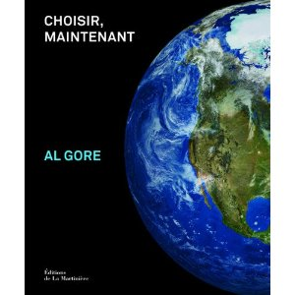
Amazon.com: commentaires client sur Al Gore, Our Choice: A Plan to Solve the Climate Crisis
* * * * * 49%
* * * * 4
* * * 2
* * 4
* 41

Slide 53
Les guerres des données: on conteste… data wars: contests over
Les bases de données
datasets
Les modèles des données
data analysis models
ClearClimateCode.org
Les interprétations des données
interpretations of data
L’arrivée de “experts” alternatives, indépendantes?
rise of alternative, independent experts?

Slide 54
L’hyper-transparence et le futur de la science hypertransparency and the future of science
L’évaluation traditionelle par les pairs
traditional peer review: editors + 2-5 expert reviewers
Dirigée par les éditeurs des journaux
2-5 évaluateurs
Les données et les modèles pour l’analyse des données peuvent être évalués — mais on le fait très rarement
data and data analysis models can be reviewed, but rarely are
Un système d’évaluation basé sur la confiance, la crédibilité, et les réputations des pairs
system based on confidence, credibility, reputation

Slide 55
Une évaluation hyper-transparente: “pairs-plus”? hyper-tranparent review: peers-plus?
Blogs, listservers, preprint sites, email lists
Réduit le pouvoir et l’autorité des revues traditionnelles
reduce the power and authority of traditional journals
Les “audits de la science”
Contournent les systèmes traditionnels de réputation et de crédibilité des scientifiques
bypass traditional systems of reputation and credibility
Un groupe très répandu de “évaluateurs,” avec un accès facile et pas cher à des moyens de diffusion très puissants
large groups of “reviewers,” with easy access to powerful means of distribuing their opinions
Les scientifiques vus comme un tribu et/ou un intérêt privé parmi d’autres
scientists seen as a tribe and/or as one private interest group among others

Slide 56
Le système d’évaluation du futur… the review system of the future
Les données et les codes sources seront évalués directement (“audités”)
data and analysis software will be reviewed directly
Des moyens légaux (par exemple le FOIA) seront utilisés pour y accéder
skeptics will use FOI laws to obtain data and models
Dans le cas d’une faillite de ces stratégies, des fuites purposives et des “hacks” hostiles seront essayés pour surmonter les défenses légales
if these strategies fail, leaks and hostile hacks will bypass legal defenses

Slide 57
Quelques questions ouvertes (à la place d’une fin) open questions in place of an ending
Quels changements voira-t-on dans les systèmes de crédibilité, de l’autorité, et des réputations des scientifiques — et de la science elle-même?
what will happen to scientific reputation systems?
Quel futur pour l’évaluation par les pairs?
what is the future of peer review?
Est-ce qu’on peut restituer la confiance publique dans la connaissance scientifique?
can we restore public confidence in scientific knowledge?
Si oui — comment?
if so – how?

